Slide 1
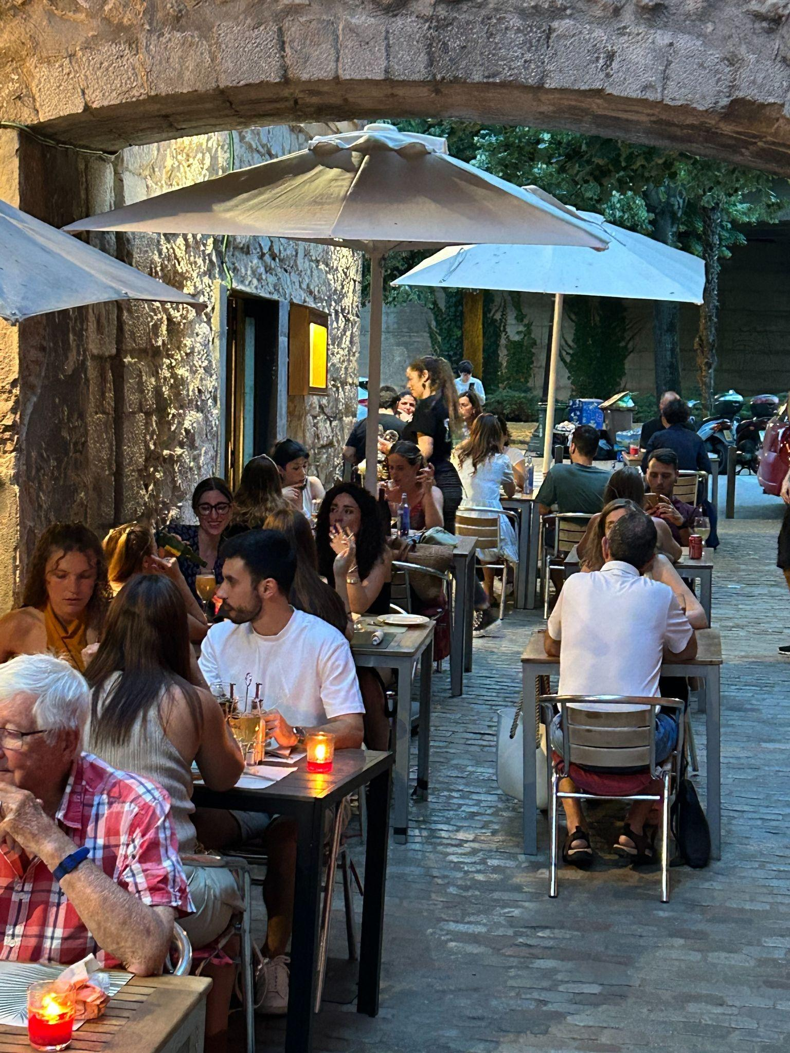
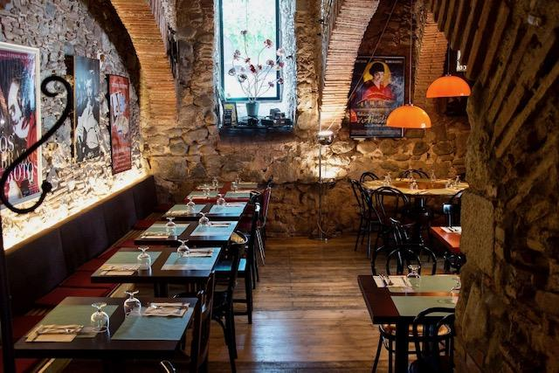

Dossier de Franquicia
Bienvenido a La Vedette!
Un concepto de franquicia único y rentable, exclusivo y con proyección de mercado.

Slide 2
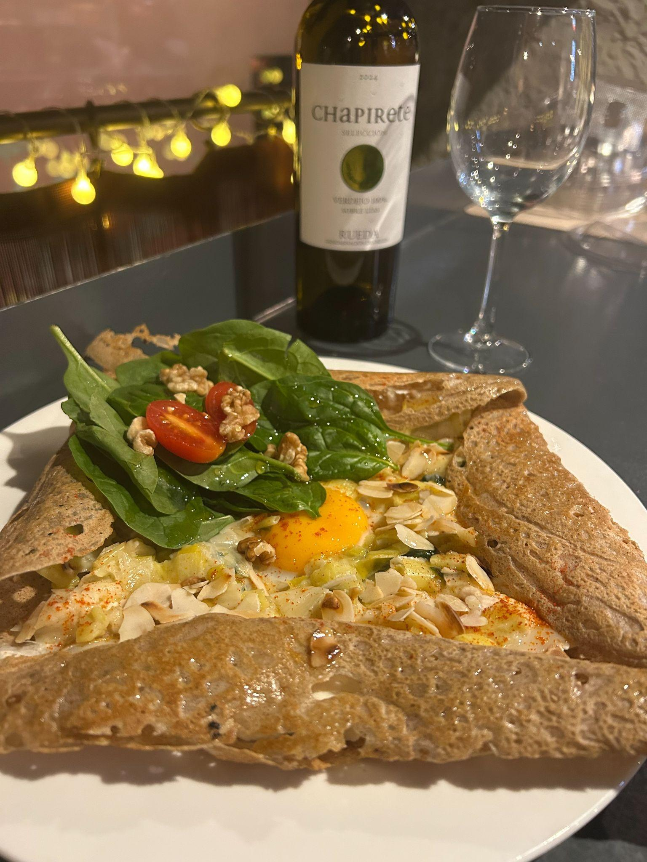
Quienes somos
La Vedette es el máximo exponente de la cocina francesa especializada en las famosas Galettes y crepes bretones. Un plato típico de la comida francesa con una amplia aceptación en toda Europa y que empieza a consolidarse en nuestro país.
La Vedette ha conseguido aunar la calidad del producto, la tradición de las elaboraciones, la actualización de su cocina y la sencillez en la gestión del restaurante.
Por todo ello La Vedette es uno de los conceptos con mayor proyección y potencial de rentabilidad.

Slide 3
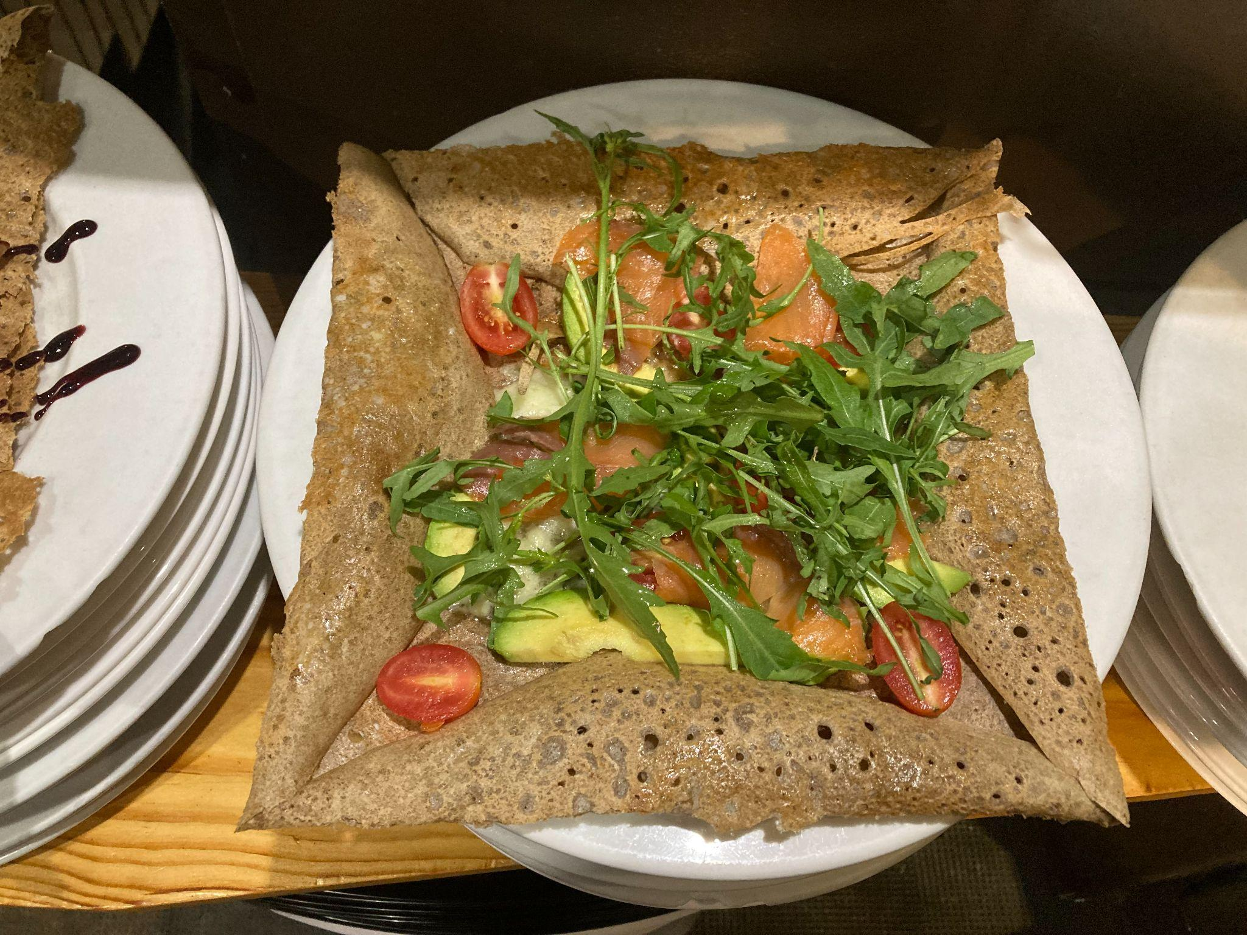
Maestros de Crepes y Galettes
Nuestra propuesta de producto es totalmente original. Incluimos una selecta oferta de Galettes realizadas con la mejor harina de trigo sarraceno obtenida de proveedores exclusivos que trabajan al máximo la calidad de cada ingrediente.
Los clientes pueden disfrutar de crepes salados clásicos, especializados, veganos o dulces. Todo para satisfacer los gustos más variados y exigentes. Y todo ello regado con vino, sidra o cerveza al mejor precio. ¡Simplemente…Espectacular!

Slide 4
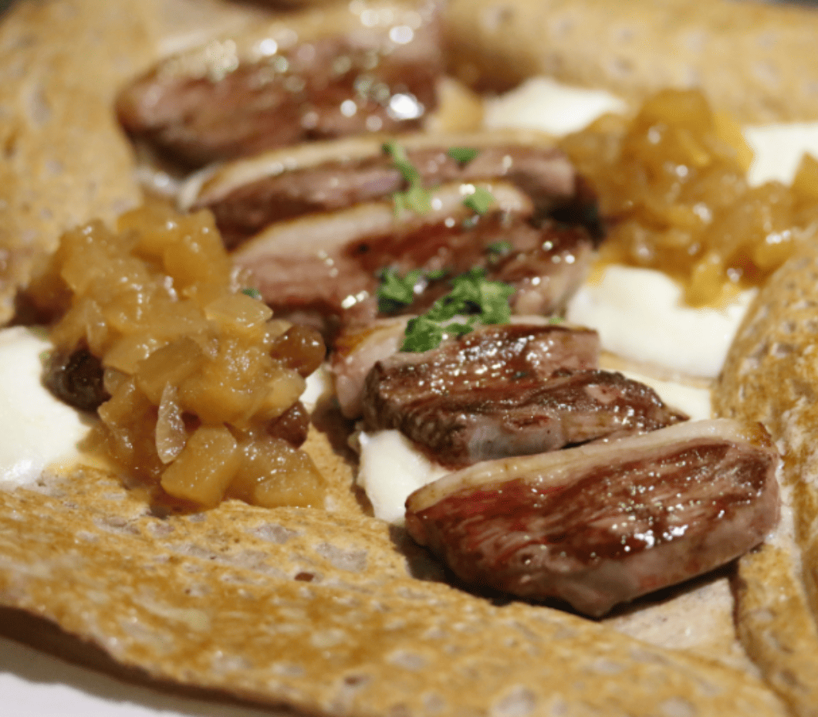
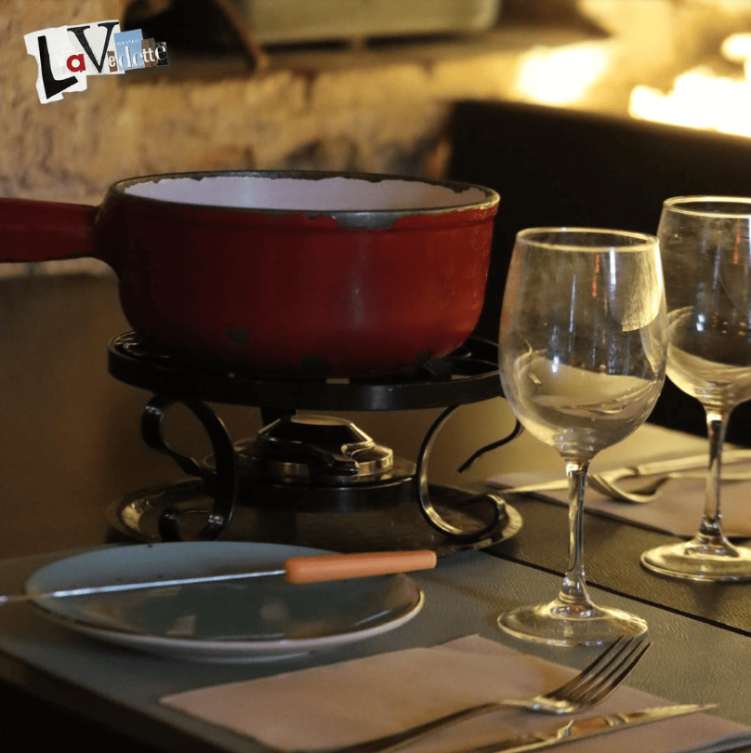
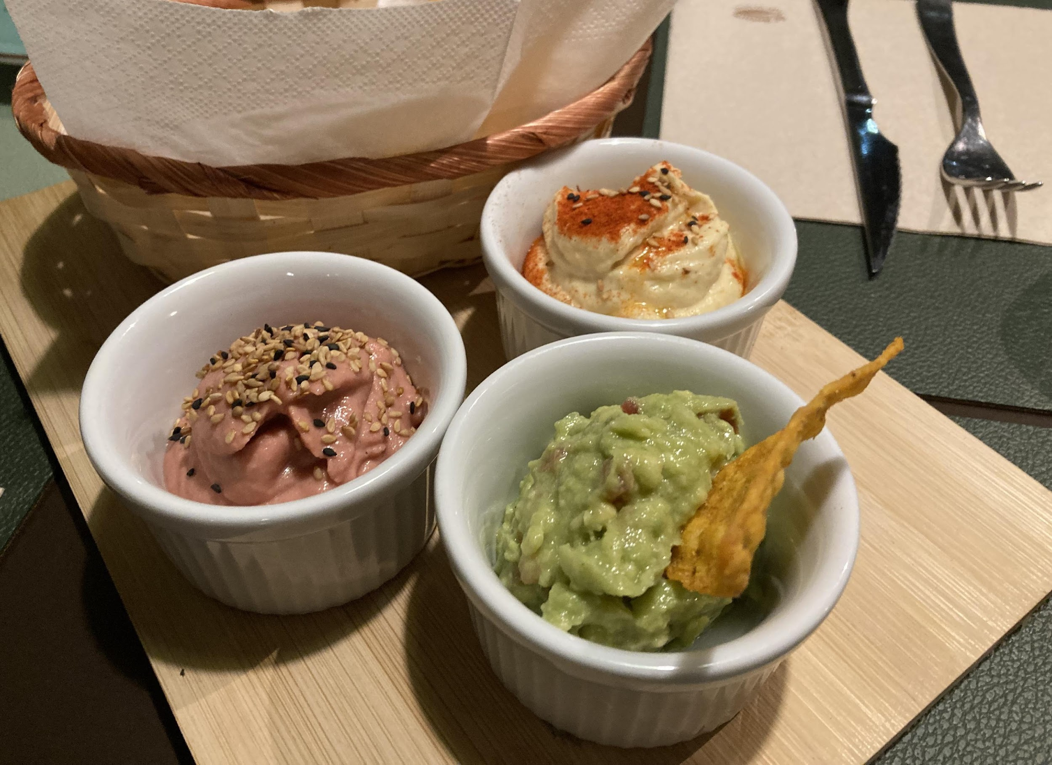
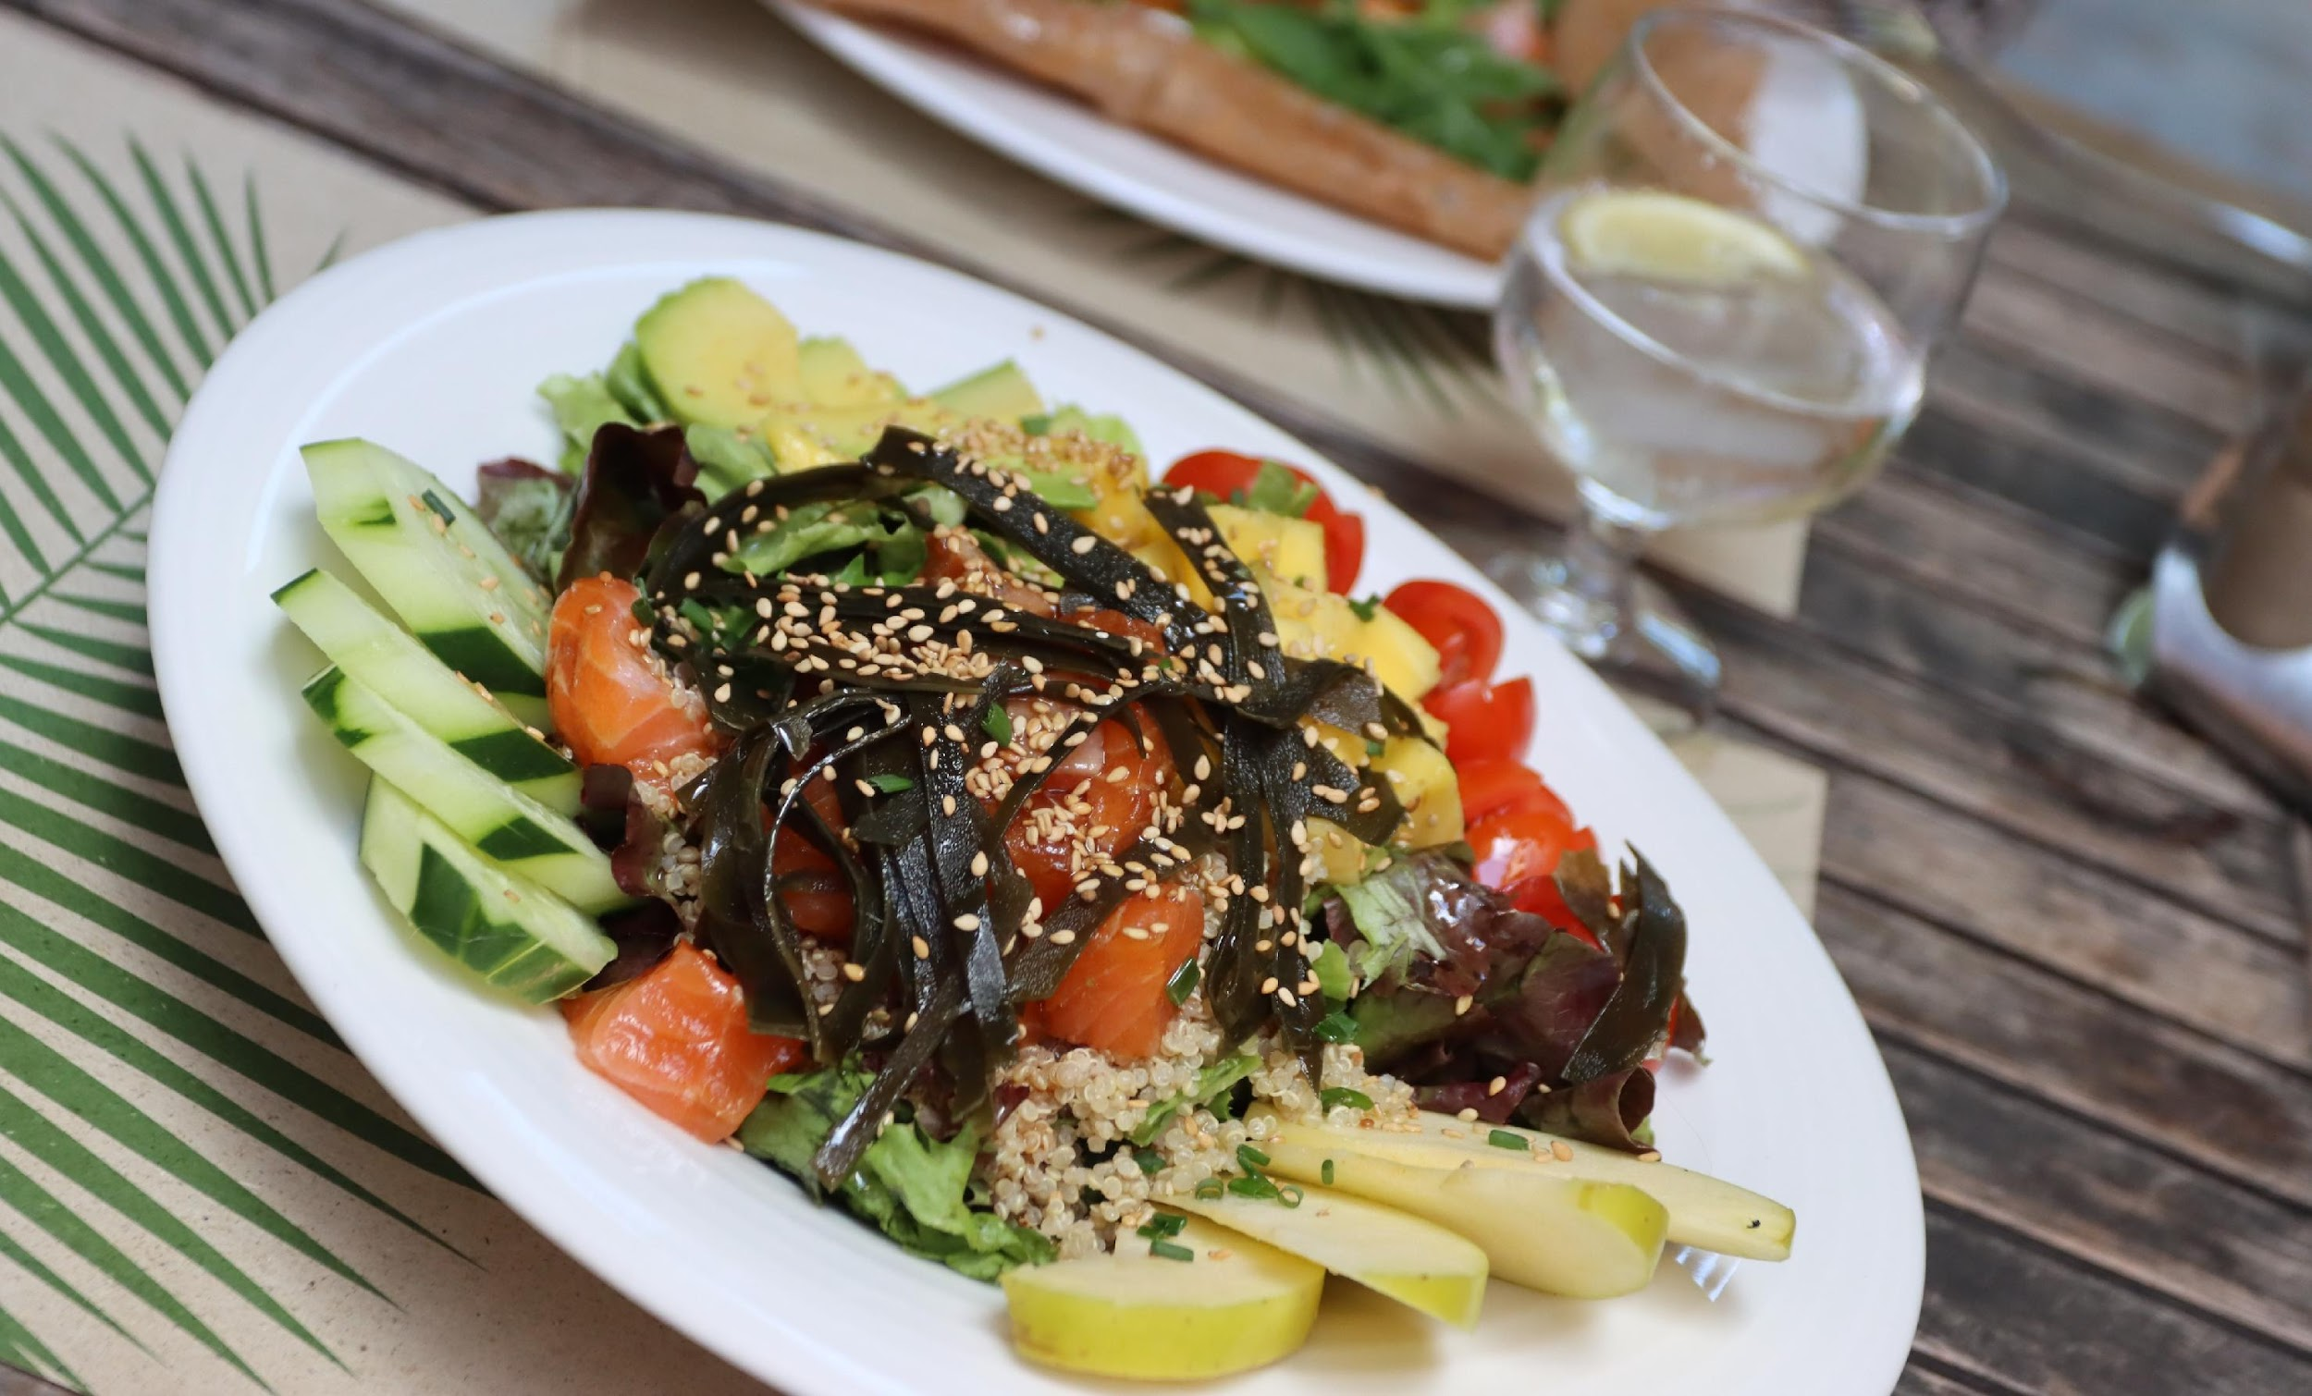
No solo crepes
Nuestra oferta no solo incluye crepes. Completamos nuestra carta con diferentes platos para todos los gustos.
Ofrecemos deliciosas fondues de queso, surtido de patés, quesos franceses, ensaladas, samosas, carpaccios, hamburguesas….
Todo para presentar una variada oferta de platos enfocada a los paladares más exigentes y siempre de muy sencilla preparación.

Slide 5
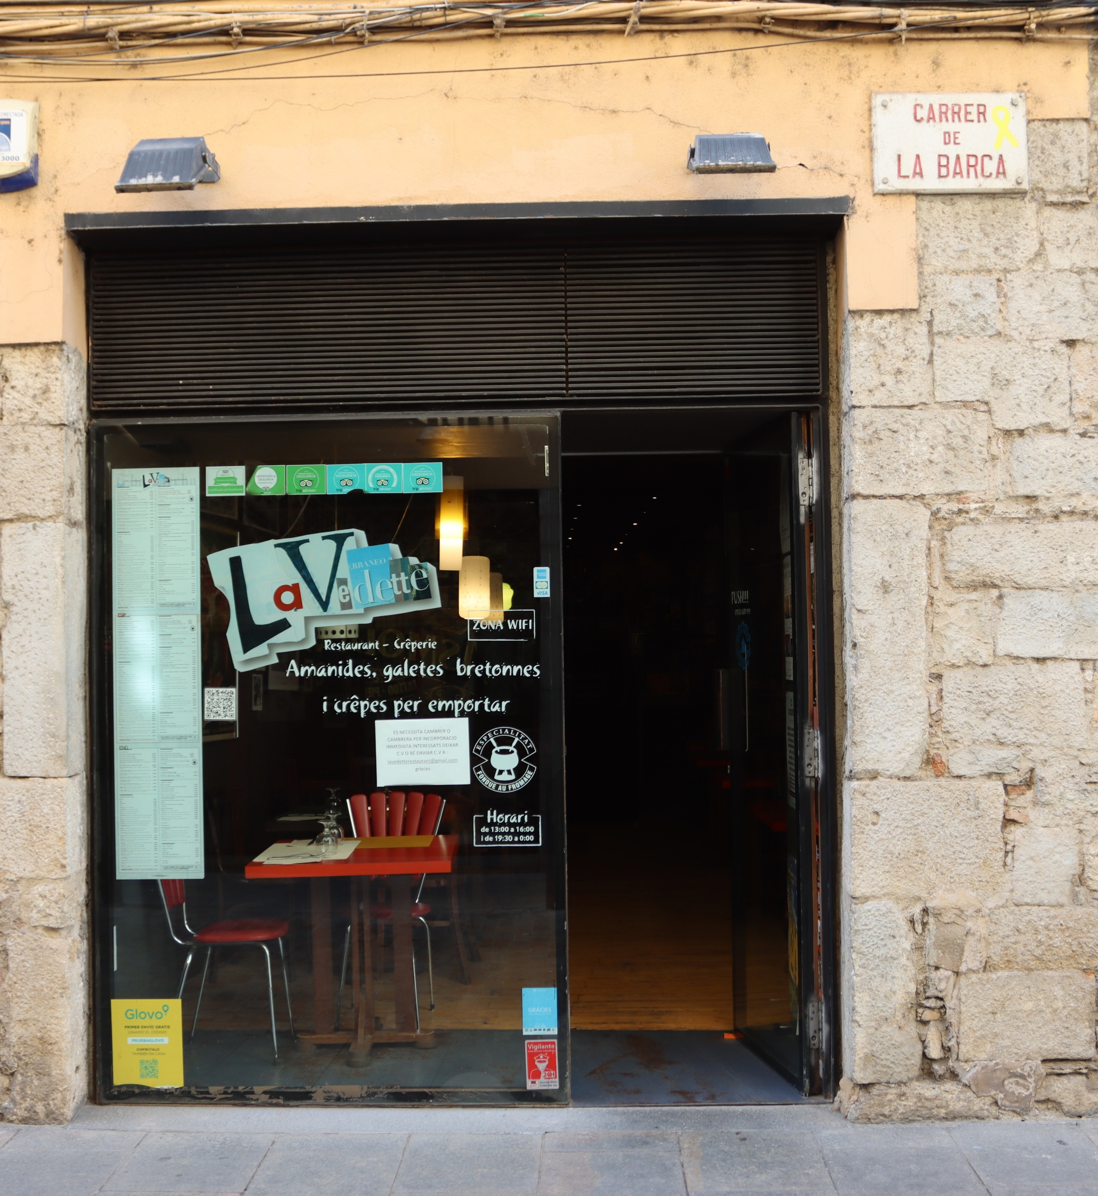
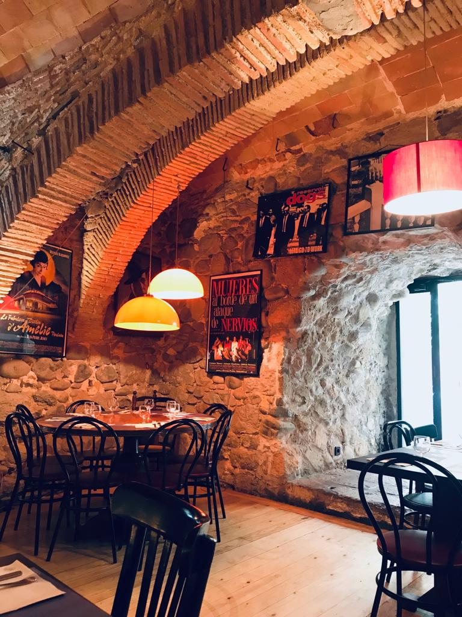
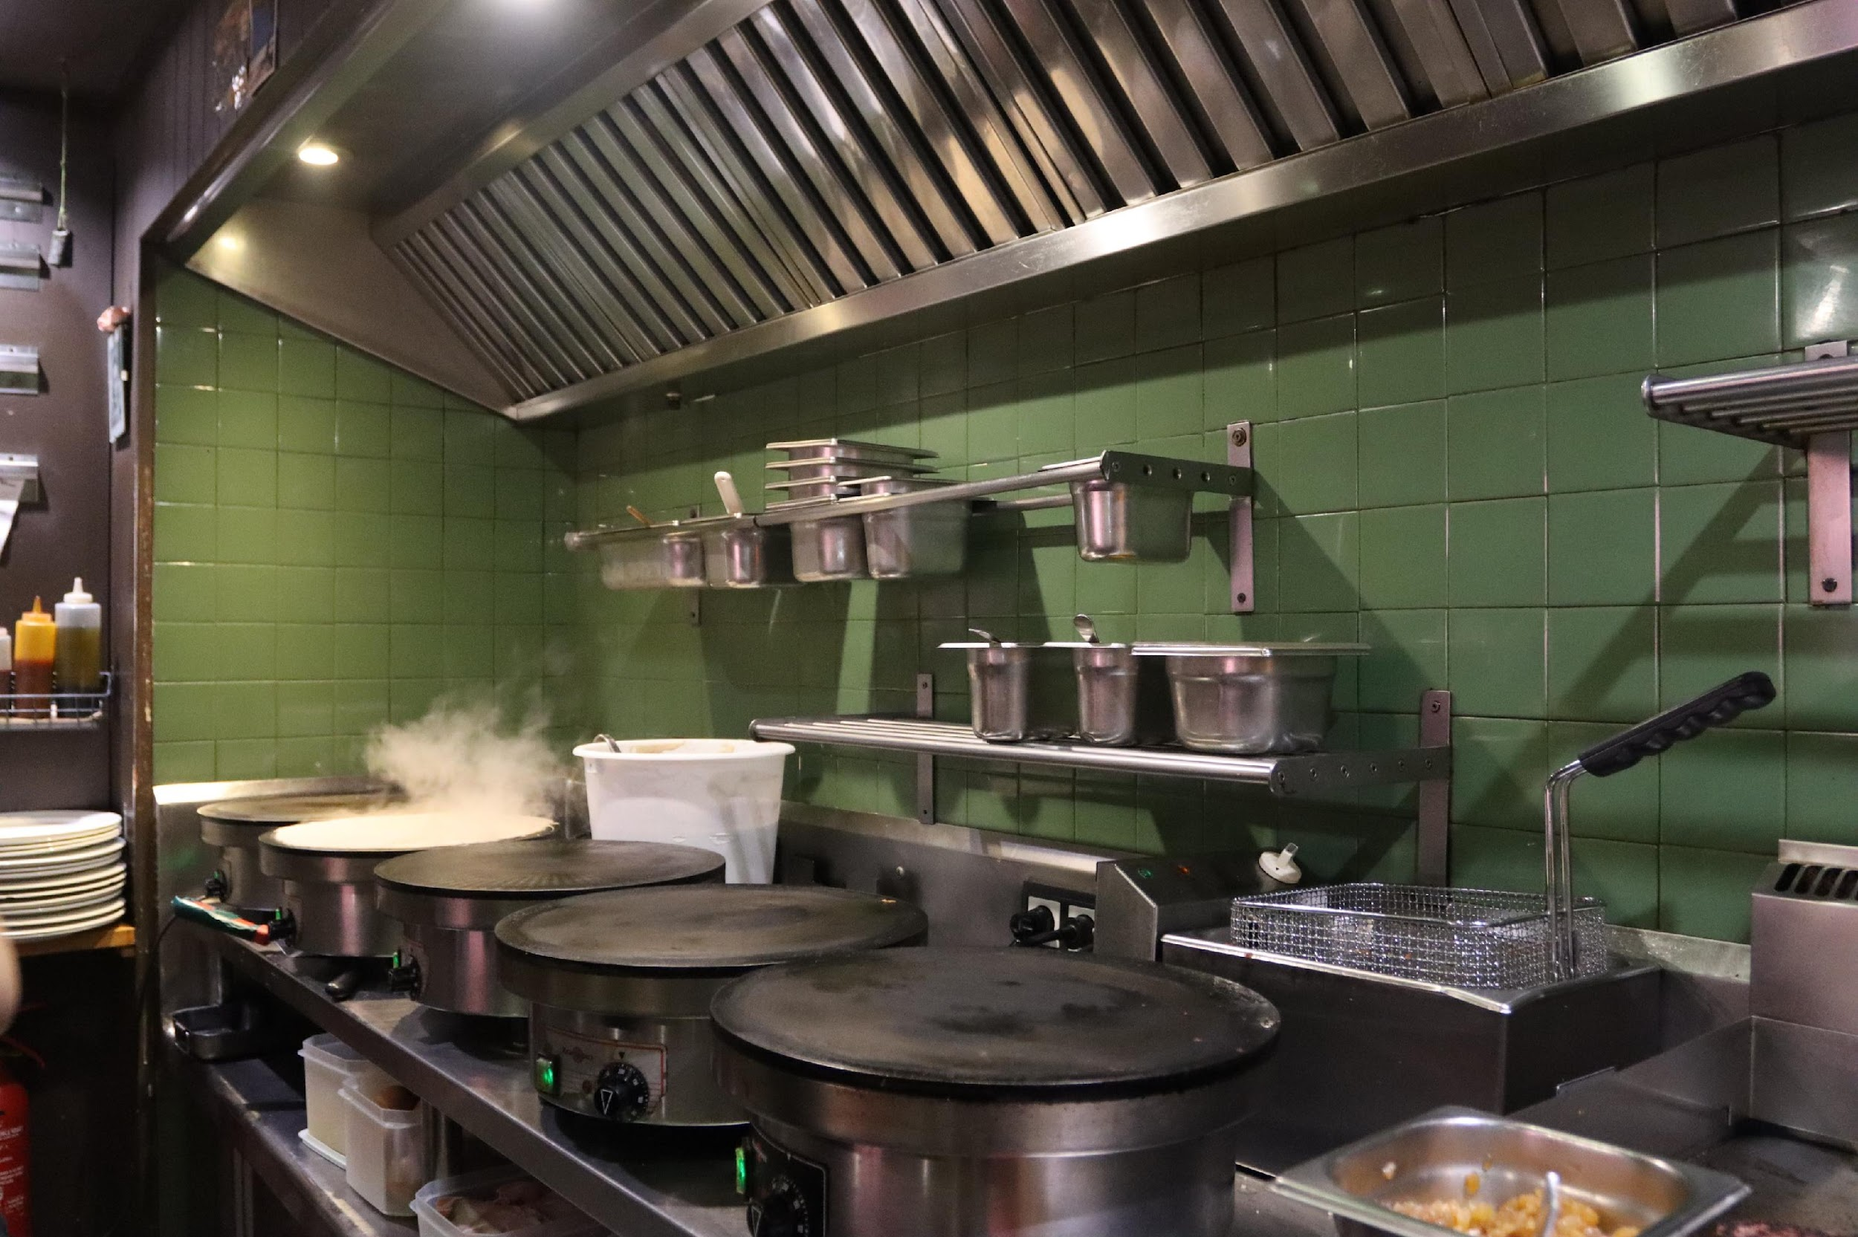
Nuestros Restaurantes
Nuestros restaurantes buscan no solo alimentar el estómago, también el alma.
Por ello buscamos una experiencia completa para nuestros clientes, nuestro objetivo es transportarle a un pequeño rincón de la Bretaña francesa donde degustar los mejores platos y disfrutar del entorno.
Nuestros locales son cálidos, acogedores, confortables y a la vez funcionales, lo que permite atender una demanda de público amplia y heterogénea.

Slide 6
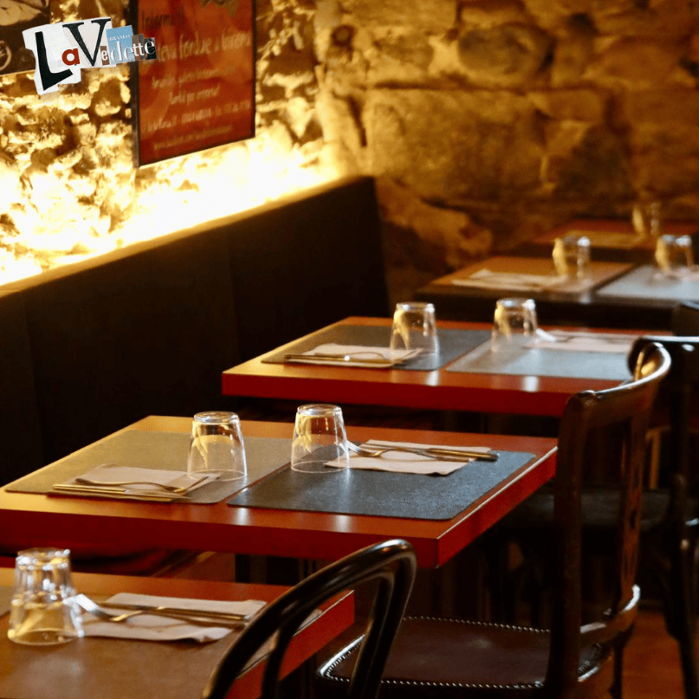
Máxima calidad y facilidad de Gestión
Nuestros productos cumplen las más exigentes normas de calidad impuestas desde la central de franquicia. De esta forma, los franquiciados están seguros de poseer una oferta variada, sin competencia y con las mejores condiciones de compra.
La facilidad de gestión para el franquiciado es clave. Por ello hemos simplificado todos los procesos de elaboración y protocolizado los elementos en nuestros manuales operativos.

Slide 7
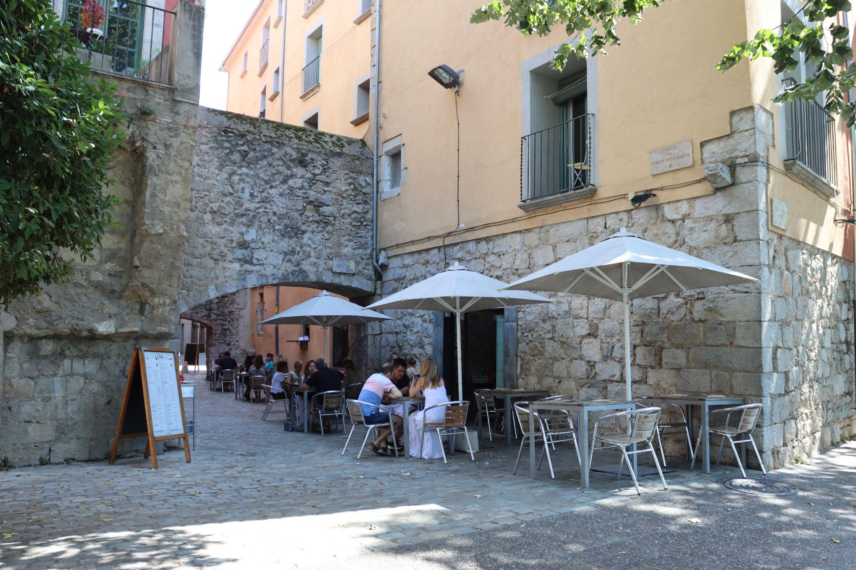
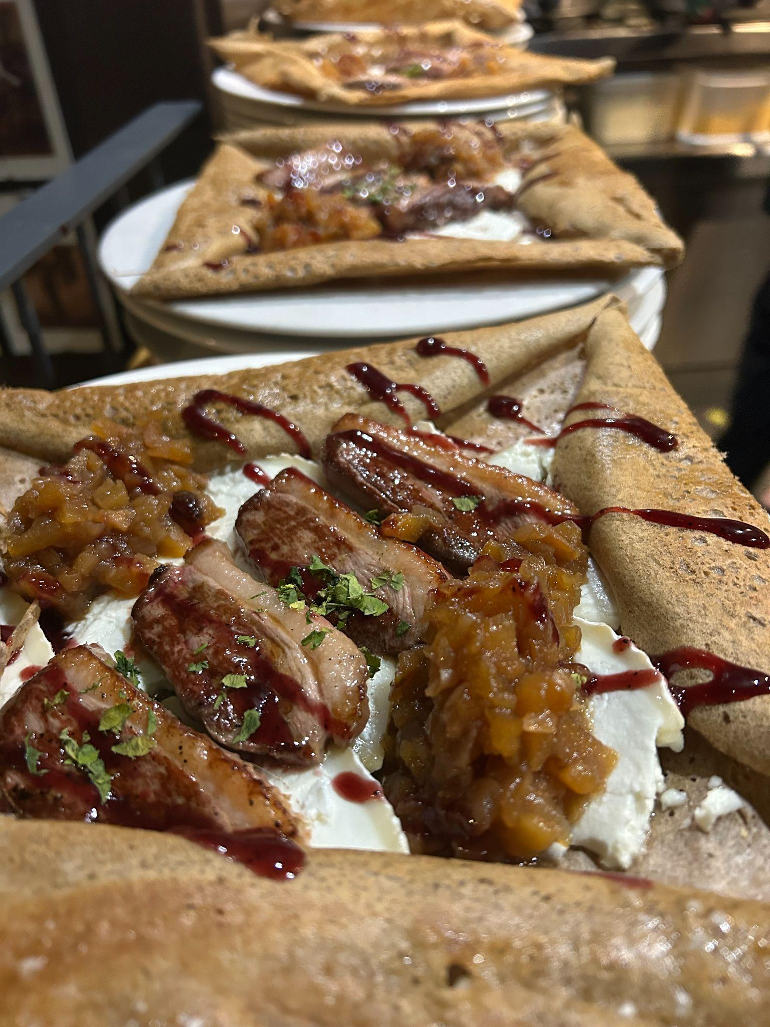
Una oportunidad única
La Vedette supone una oportunidad única de entrar en el mundo de la hostelería con un concepto innovador, sin competencia y con gran proyección.
Un espacio perfectamente diseñado para facturaciones altas con un ticket medio –alto, pero con precios ajustados gracias a sus amplios márgenes.

Slide 8
Ventajas de la Franquicia
Restaurante fácil de gestionar
Rápida recuperación de la inversión
Apoyo y formación permanente por parte de la marca
Concepto único de restauración
Proveedores de calidad y confianza
Producto de máxima calidad al mejor precio
Gran combinación entre restauración tradicional y modelo de franquicia
Ticket medio por encima del sector

Slide 9
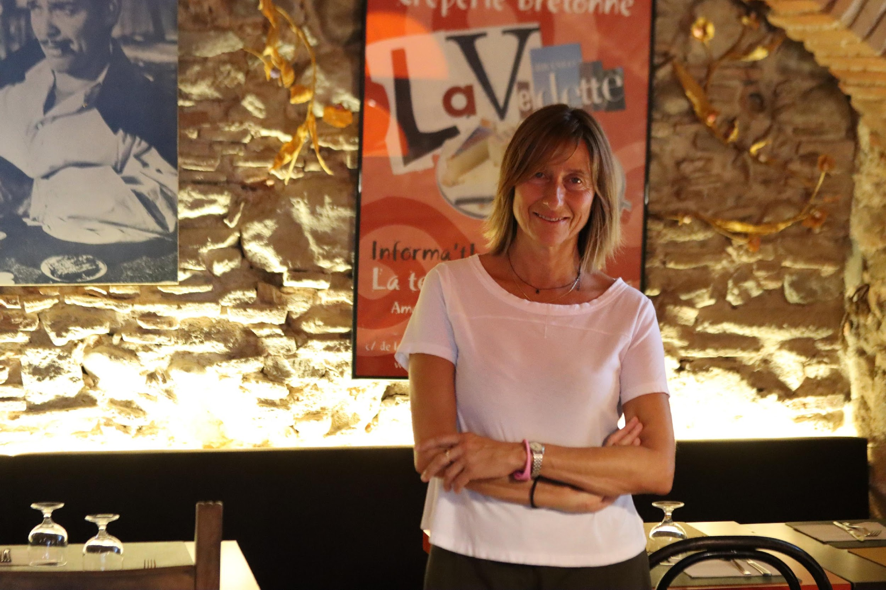
Nosotros
Somos un equipo dinámico y experimentado. Llevamos años trabajando un producto diferente y con gran recorrido en el mercado. Haciéndolo rentable y atrayendo cada vez a más clientes que vuelven por nuestros productos y nuestra cocina, pero también por el buen trato y la confianza.
Nuestra fundadora, Natalia Pons ha desarrollado un auténtico modelo de éxito basado en ello. Únete a nosotros y conocerás de primera mano como hacerlo posible.

Slide 10


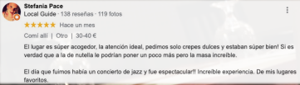





Qué opinan nuestros clientes

Slide 11
Pasos para abrir tu franquicia
01 FIRMA DEL PRECONTRATO
Firma del precontrato de franquicia o de reserva de zona. Con él te aseguras desde el inicio la exclusividad en tu área de influencia.
02 SELECCIÓN DEL LOCAL
Con la reserva de zona hecha puedes iniciar la búsqueda de local. Toma el tiempo que necesites. Nuestro equipo te ayudará a validarlo.
03 FIRMA DEL CONTRATO
Una vez encontrado el local adecuado firmaremos el contrato de franquicia con el cual empezarás a disfrutar de nuestros servicios.
04 SELECCIÓN DE PERSONAL
Firmado el contrato iniciaremos la contratación de personal para tu establecimiento. Con nuestro apoyo encontrarás los perfiles adecuados
05 ADECUACIÓN DEL LOCAL
A la vez, iniciaremos la adecuación del local al proyecto facilitado por LA VEDETTE para que quede perfectamente terminado según el retroplanning de apertura
06 FORMACIÓN Y APERTURA
Finalmente formaremos al equipo gestor en las instalaciones de la central y en las del propio franquiciado hasta que esté todo preparado para la inauguración

Slide 12
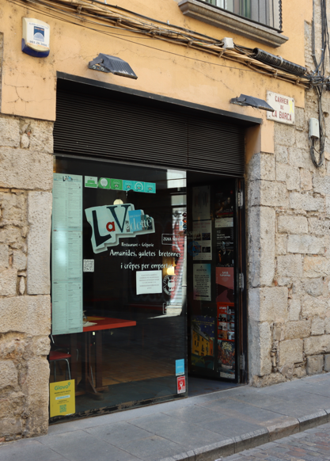
Condiciones Franquicia
Canon de entrada 15.000€
Royalty de explotación 4%
Royalty de Marketing 2%
Contrato 5 años prorrogable
Tamaño del local desde 100m2
Población mínima 50.000 hab
Inversión inicial 100.000€*
*Los proyectos presentados son estimaciones medias basados de manera prudente en la experiencia y datos obtenidos por LA VEDETTE. Las proyecciones , así como las estimaciones de inversión inicial , variarán dependiendo de la localización del negocio, de la competencia de la zona, y muy especialmente de la labor y esfuerzo del franquiciado en la gestión de su negocio, así como la correcta implementación del sistema. LA VEDETTE. Estas proyecciones en ningún caso suponen promesa o compromiso de rentabilidad por parte del franquiciado
Inversión Inicial
Canon de entrada 15.000€
Mobiliario y decoración** 40.000€
Equipo de hostelería 36.000€
Informática + software 3.500€
Menaje 3.500€
Otros (promo inicial) 2.000€
(No incluye obra civil)
** mobiliario y decoración, se incluyen servicios profesionales 10.000

Slide 13
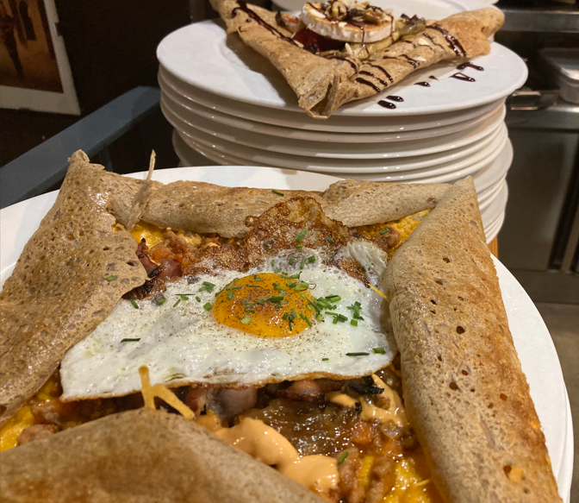
lavedettefranquicia@gmail.com
+34 666 99 44 18
+34 686 46 77 07

